Slide 1
審判講習会資料
６月７日

Slide 2


Slide 3
副審の役割について

Slide 4
そもそも主審とは…
その試合に関して競技規則を施行する一切の権限を持つ
(競技規則 P59)
プレーに関する事実についての主審の決定は、得点となったかどうか、または、試合結果を含め最終である。
(競技規則 P59)

Slide 5
その他の審判員（副審を含む）
その他の審判員は、競技規則に従って試合をコントロールする主審を援助するが、最終決定は、常に主審によって下される。
(競技規則 P69)
反則を主審より明らかに事象が見えている場合に主審を援助し…
(競技規則 P69)

Slide 6
副審の業務 (競技規則 P70)
ボール全体が競技のフィールドの外に出たとき…
オフサイドポジションにいる競技者が…
競技者の交代が要求されているとき。
ペナルティーキックのとき…

Slide 7
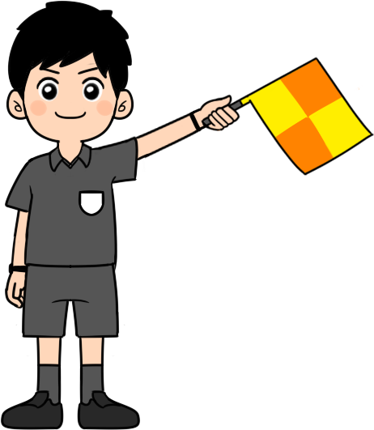
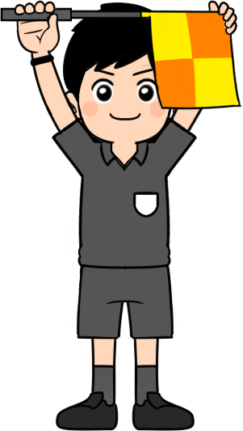
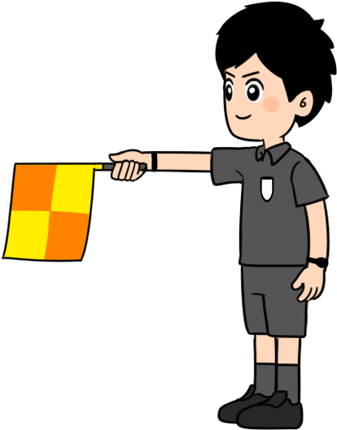
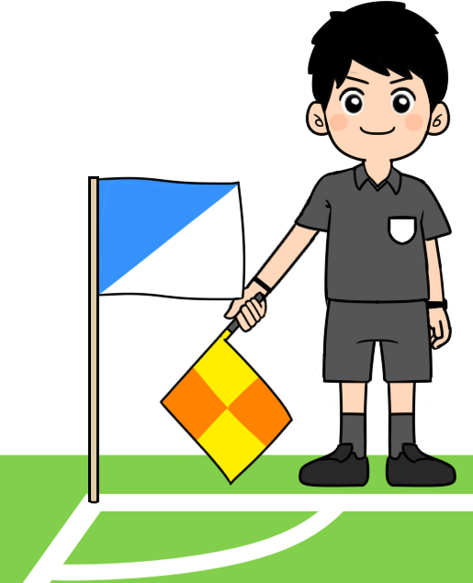
副審のシグナル (競技規則P72-74)
スローイン
交代
GK
CK

Slide 8
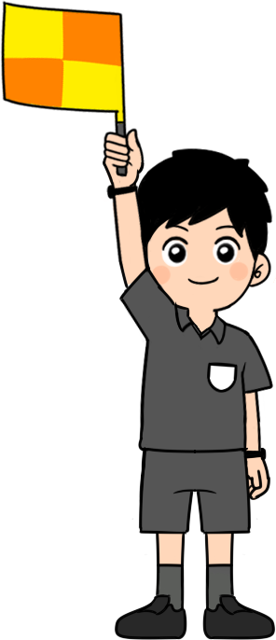
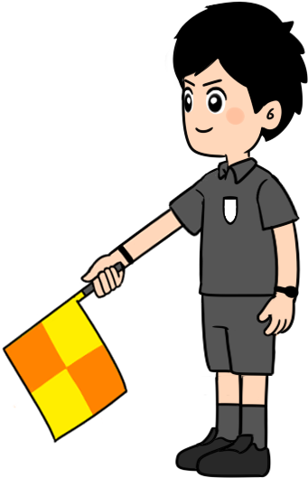
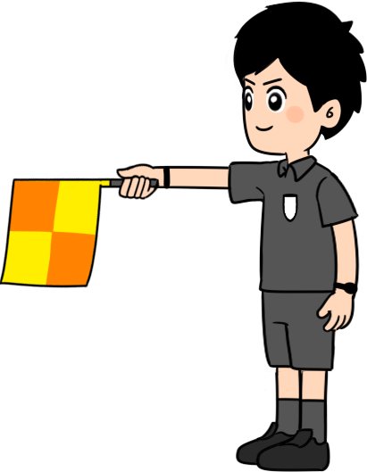
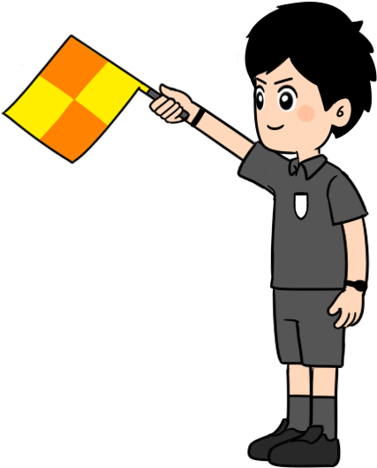
副審のシグナル
オフサイド 1
近方
中央付近
遠方

Slide 9
ボールインプレー 等

Slide 10
インプレーおよびアウトオブプレー (競技規則 P85)
以下の場合、アウトオブプレー
(前略)ボールの全体がゴールラインまたはタッチラインを…
主審がプレーを停止した。
ボールが主審に触れ、競技のフィールド内にあり、次のようになった場合
・チームが大きなチャンスとなる攻撃を始める
・ボールが直接ゴールに入る
・ボールを保持するチームが変わる
再開は「ドロップボール」

Slide 11
オフサイドについて

Slide 12
オフサイドについて (競技規則P93-)
反則にならないケース
→相手競技者が意図的にプレーしたボールを受けたとき。(セーブ除く)
意図的とは…
ボールを味方競技者にパスする
ボールを保持する
ボールをクリアする

Slide 13
「意図的な」の基準(競技規則P94-)
ボールの移動距離
ボールの速さ
ボールの動きの規則性（予想外でないか）
体勢を整える時間があったか
グラウンド上は空中よりもプレーが容易

Slide 14
ファールについて

Slide 15
直接フリーキック(競技規則P99-)
以下の反則のいずれかを「不用意に」「無謀に(警告)」「過剰な力で(退場)」
チャージ
飛びかかる
ける、または蹴ろうとする
押す
打つ、または打とうとする(頭突きを含む)
タックルする、またはチャレンジする
つまずかせる、またはつまずかせようとする

Slide 16
直接フリーキック(競技規則P99-)
ハンドの反則を行う
相手競技者を抑える
身体的接触によって相手競技者の進行を遅らせる
相手競技者・審判を噛む、唾を吐く
相手競技者・審判にものを投げる、持ったものでボールに触れる

Slide 17
ハンドについて(競技規則P100-)
以下が反則。(i.e. ボールに触れることの全てが反則ではない。)
手や腕をボールの方向へ動かし、意図的に…
手や腕を不自然に…
偶発的でも、触れて直接・直後に相手チームのゴールに入る

Slide 18
間接フリーキック(競技規則P102-)
危険なプレー
→ 競技者を負傷させることになる全ての行動
進行妨害
→ボールが両競技者のプレーできる距離内にないとき、
相手競技者の進路に入り込み、
進行妨げ、ブロック、スピード遅延、進行方向の変更させる
＊ただし、進路上にいることは、入り込むことと同じではない。

Slide 19
懲罰について

Slide 20
警告(競技規則P105-)
プレーの再開を遅らせる
言葉や行動で異議を示す
主審の承認を得ずに協議のフィールドに入る
再開時の距離を守らない
繰り返しの反則
反スポーツ的行為

Slide 21
反スポーツ的行為(競技規則P105-)
シミュレーション
承認を得ずにGKと交代
直接FKとなる反則を無謀に行う。
相手の大きなチャンスの阻止(PKの場合除く)
ボールをプレーしようと試みて、決定的得点機会の阻止かつPK
手や腕を用いて得点しようと試みる、阻止しようとして失敗する。

Slide 22
退場(競技規則P107-)
ハンドの反則で、得点・決定的得点機会の阻止
決定的得点機会の阻止（FK）
人を噛む、人に唾を吐く
etc..

Slide 23
DOGSO(競技規則P107-)
４条件が揃った場合、退場
反則とゴールの距離
プレーの方向
守備側競技者の数と位置
ボールをキープできる、またはコントロールできる可能性
ボールにチャレンジしようとしてPKの場合、軽減措置あり。
SPA
4条件全てが揃ってない場合、警告
アドバンテージ適用・PKの場合、軽減措置あり。

Slide 24
FKについて

Slide 25
壁について(P117)
クイックリスタートで、9.15m以上離れていない相手競技者にインターセプトされても、プレー継続
ただし、意図的な妨害は遅延による警告。
3人以上の守備側競技者が作る壁から、攻撃側競技者は1m以上離れなければならない。（違反の場合、間接FK）
守備側のペナルティーエリア内のFKは、相手は外に出なければならない。（残っていてもプレーは続行。）

Slide 26
スローインについて

Slide 27
(競技規則P125-)
全ての相手競技者は、2m以上離れなければならない。

